Slide 1


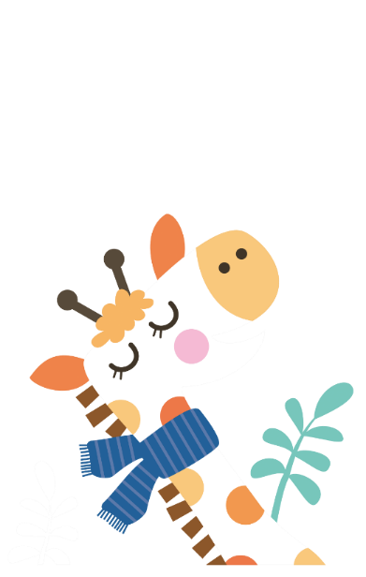

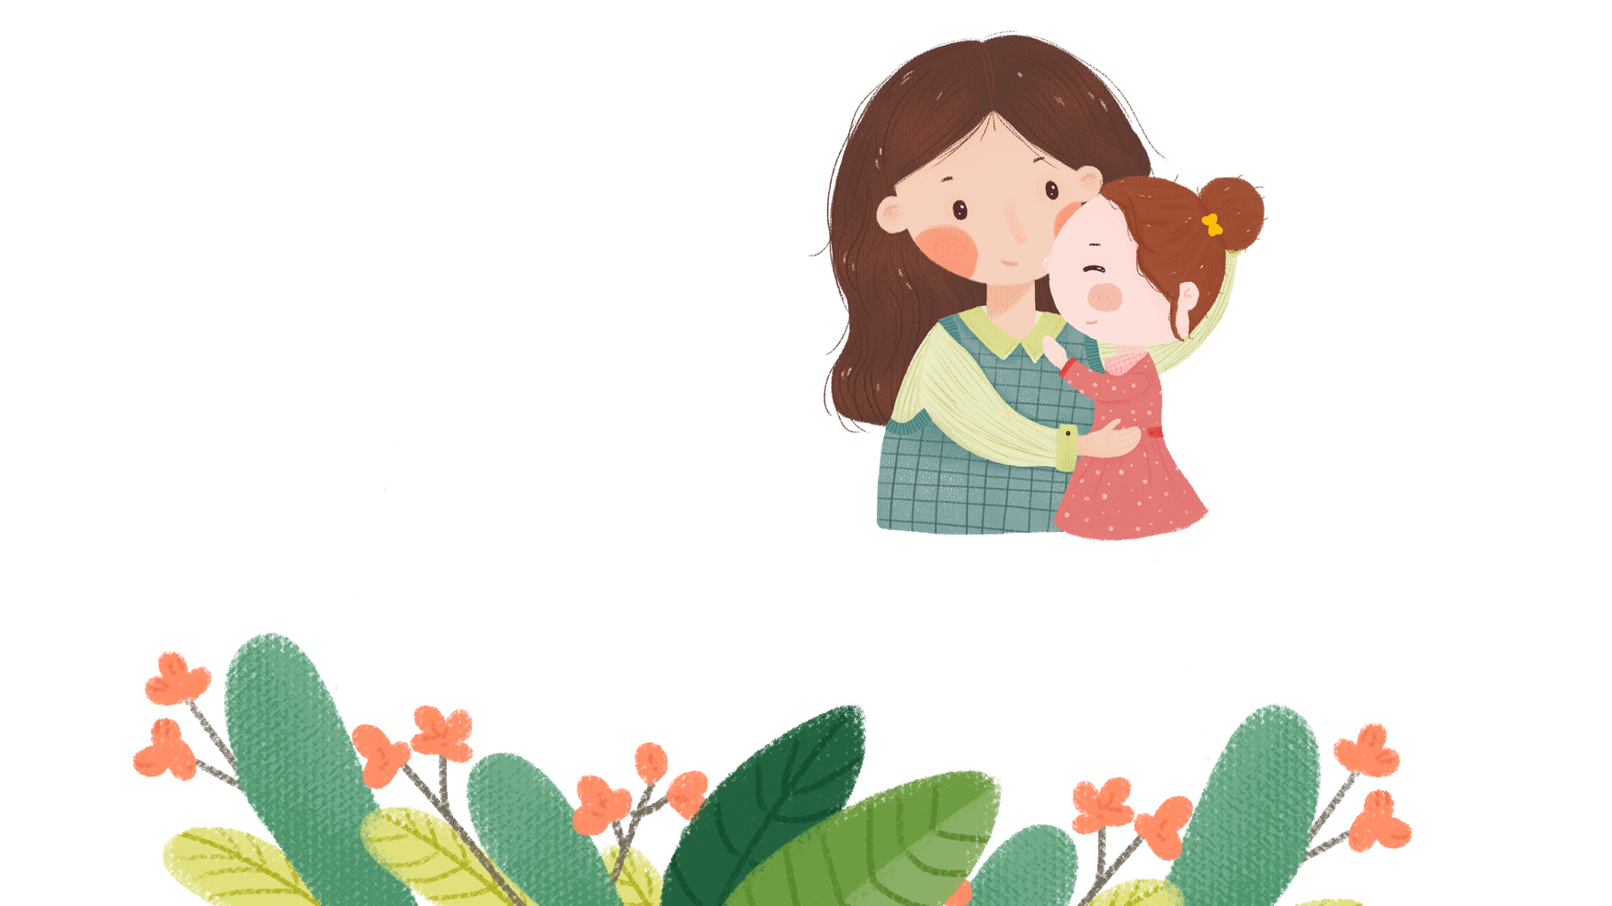

Slide 2

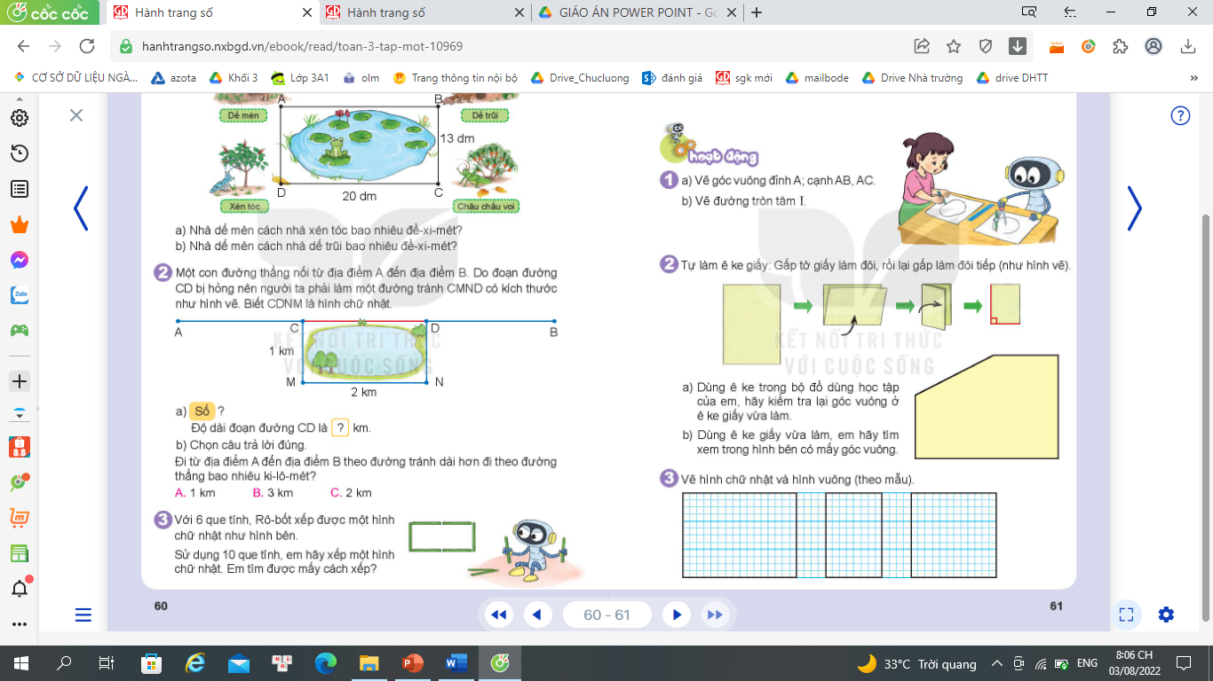
2
Tự làm ê ke giấy. Gấp tờ giấy làm đôi, rồi lại gấp làm đôi tiếp ( như hình vẽ)
Dùng ê ke trong bộ đồ dùng học tập của em, hãy kiểm tra lại góc vuông ở ê ke giấy vừa làm.
Dùng ê ke giấy vừa làm em hãy tìm xem trong hình có mấy góc vuông
3
1
2
Trong hình có 3 góc vuông

Slide 3
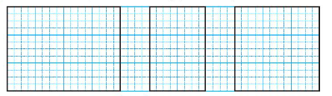
3
Vẽ hình chữ nhật và hình vuông ( theo mẫu).

Slide 4
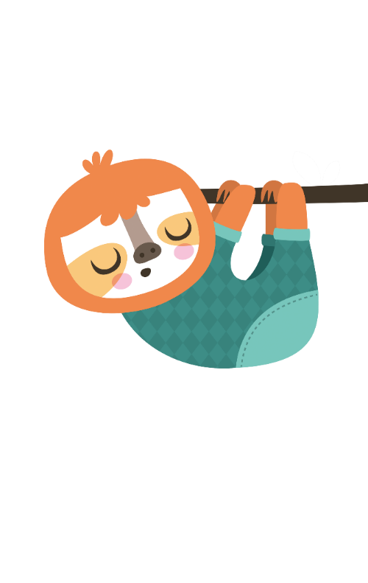

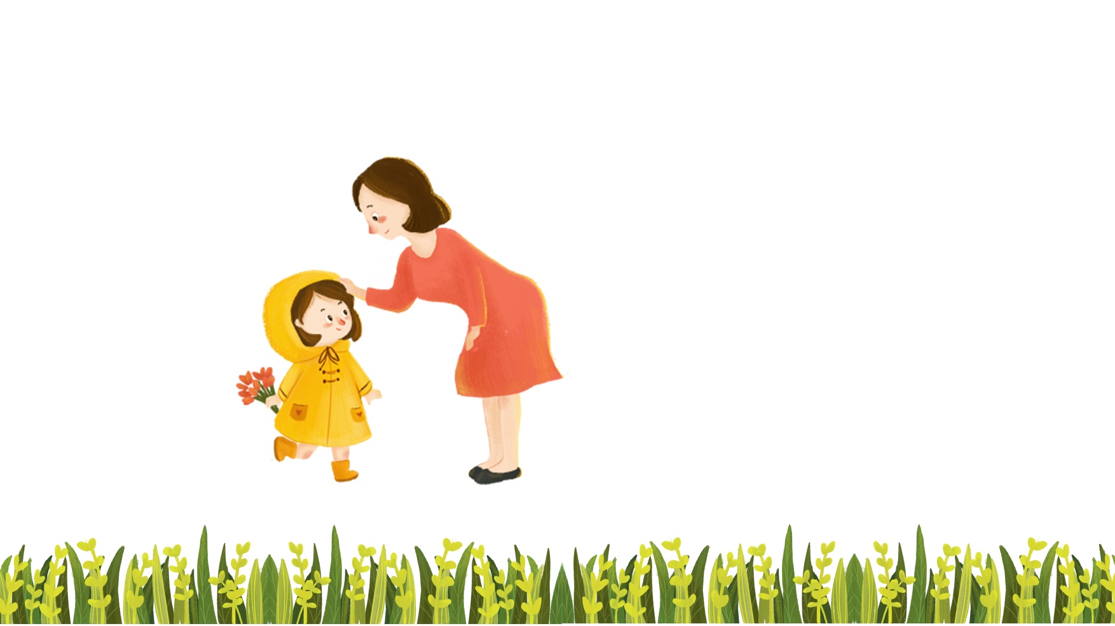
Tiêu chí nhận xét
Hình có đúng mẫu không?
Đường thẳng có đúng đẹp không?
Các góc có vuông không?

Slide 5

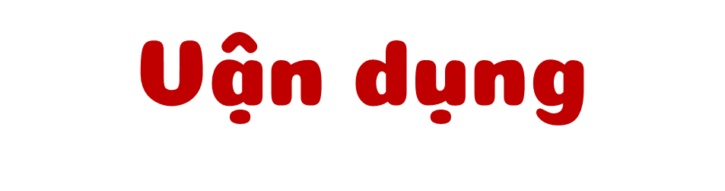

Slide 6
Về nhà
Tìm và kiểm tra các đồ dùng trong gia đình có các góc vuông

Slide 7

